Slide 1
Проект благоустройства территории Стрельношироковского сельского поселения

Slide 2
ПАСПОРТ проекта (программы), представляемого на Волгоградский областной конкурс проектов (программ) по благоустройству территорий муниципальных образований Волгоградской области в 2019 году
1. Наименование администрации: Администрация Стрельношироковского сельского поселения Дубовского муниципального района Волгоградской области.
2. Полное название проекта (программы): «Благоустройство территории Стрельношироковского сельского поселения Дубовского муниципального района Волгоградской области».
3. Цели и задачи проекта (программы): Цель: повышение социальной активности населения и обеспечение благоприятных условий для жизни и отдыха жителей и гостей с.Стрельноширокое. Задачи: улучшение состояния благоустройства территории с.Стрельноширокое; проведение мероприятий по озеленению, установке объектов внешнего благоустройства, организации наружного освещения.
4. Место реализации проекта (программы):Стрельношироковское сельское поселение Дубовского района Волгоградской области.
5. Ожидаемые результаты: Улучшение микроклимата, эстетичности, благоустройства территории села; обеспечение благоприятных условий для жизни и отдыха жителей, повышение социальной активности населения; создание выразительного архитектурного облика села.
6. Целевая группа, на которую рассчитан проект (программа) Все группы населения муниципального образования.
7. Механизмы реализации (перечень действий, мероприятий): Перечень основных мероприятий: выкорчевывание и обрезка деревьев, посадка деревьев, кустарников, цветов, монтаж поливочной системы зеленых зон; обустройство пешеходных зон; монтаж малых архитектурных форм, сетей освещения, фонарей, ограждения, лавочек, урн, беседки, спортивных и игровых площадок
8. Этапы и сроки реализации программы: в течении 2019года
9. Технико-экономическое обоснование проекта (программы): площадь благоустройства территории- 6500 кв.м, ориентировочная стоимость реализации проекта- 3335,00 тыс.руб.
10. Эффективность от реализации проекта (программы): улучшение экологической и эстетической обстановки, повышение социальной активности населения и обеспечение благоприятных условий для жизни и отдыха.
11. Проектные материалы: Предварительный расчет стоимости, календарный план выполнения работ, фактическое состояние территории на начальном этапе, схема генерального плана участка благоустройства, объекты строительства, экспликация территории, виды на обустроенную территорию
12. Контактные данные должностного лица, ответственного за разработку проекта (программы):Глава Стрельношироковского сельского поселения Дубовского муниципального района Волгоградской области Кортунова Наталия Яковлевна, тел.8(84458)7-53-84
Глава Стрельношироковского сельского поселения Н.Я.Кортунова

Slide 3
Пояснительная записка
Проект разработан специалистами администрации Дубовского муниципального района совместно с администрацией муниципального образования.
Данным проектом предусмотрено создание гармоничной и современной среды благоустройства территории, выделенной под данные виды работ администрацией муниципального образования.
Проектным решением предусмотрено:
- создание зоны отдыха для жителей и гостей поселения;
- организация площадок для тихого и активного отдыха;
- организация детских и спортивных площадок;
- прокладка кабелей уличного освещения;
- организация зеленых зон
- установка малых архитектурных форм;
- проектирование ограждения благоустраиваемой территории;
Благодаря разработке и выполнению проектных решений ожидается:
- улучшение эстетической привлекательности сельского поселения для жителей и гостей;
- улучшение экологической обстановки территории;
формирование благоприятного психологического климата,
привитие любви и уважения к своему селу.
Технико-экономические показатели:
- площадь благоустройства территории - 6500,00 кв. м;
- ориентировочная стоимость реализации проекта - 3335000,00 руб.;
Сроки реализации: в 2019 году.

Slide 4
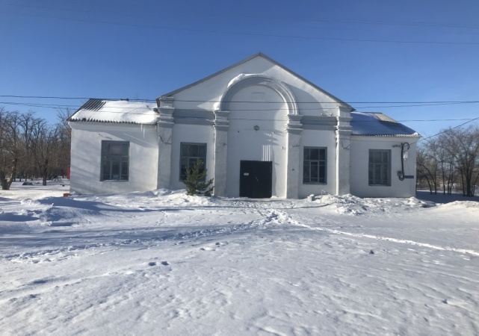
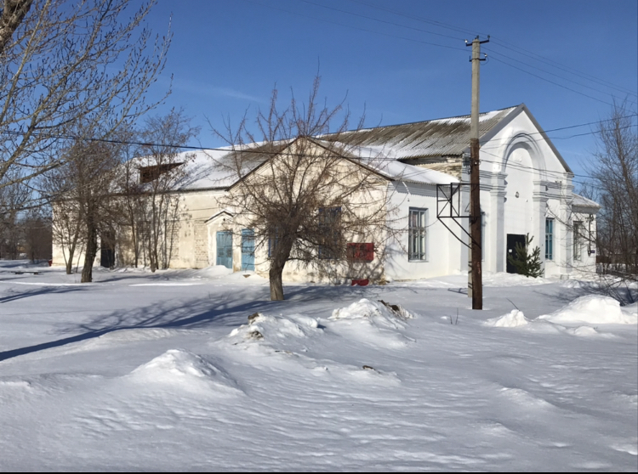
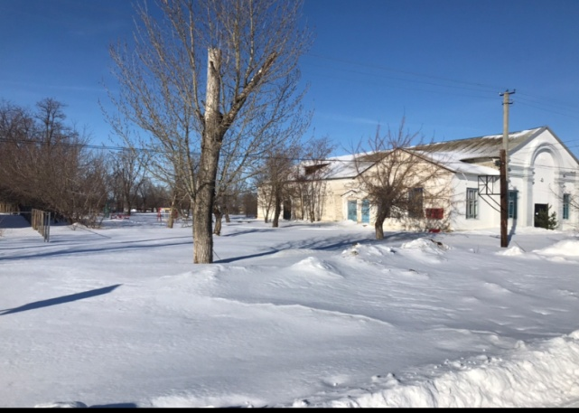
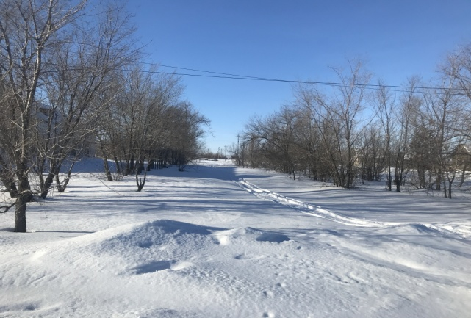
Вид на территорию на начальном этапе

Slide 5
Схема генерального плана участка благоустройства

Slide 6
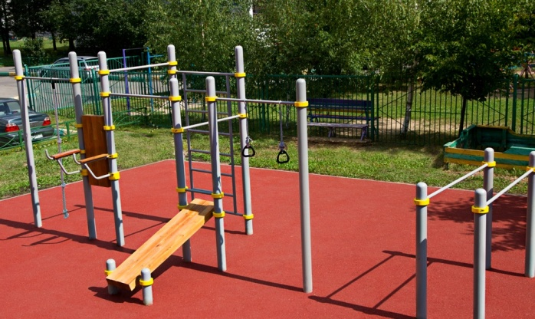
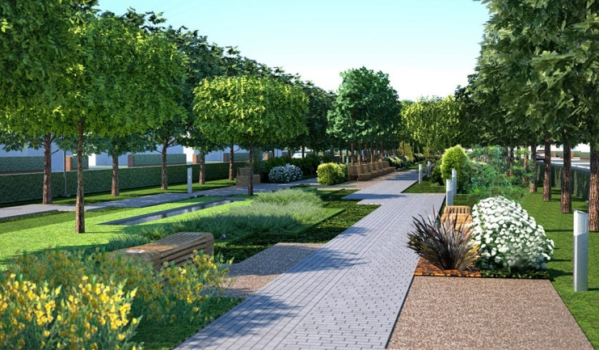
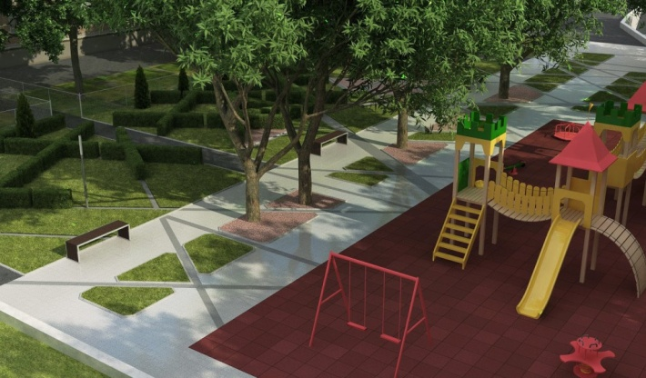
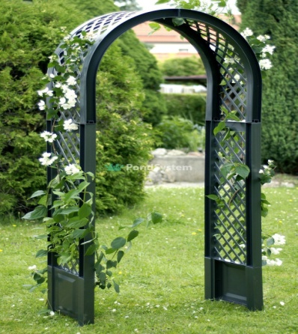
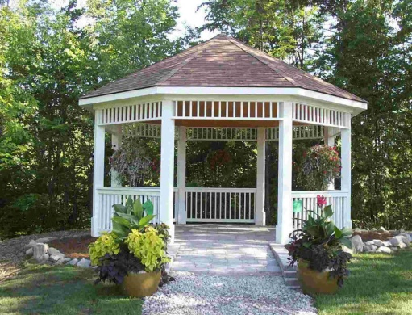
Визуализация проекта благоустройства

Slide 7
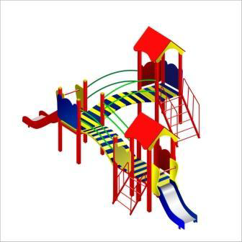
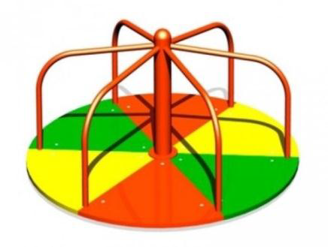
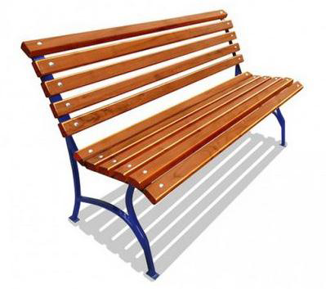
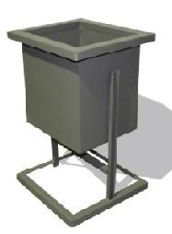
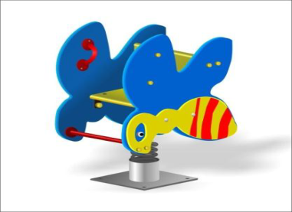
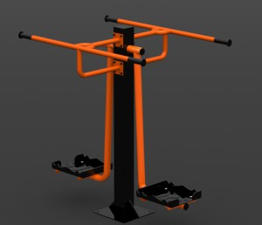
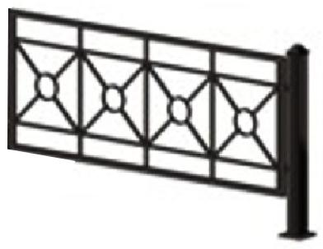
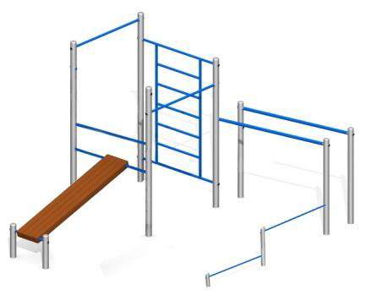
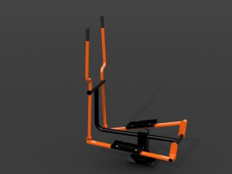
Малые архитектурные формы
Детский игровой комплекс
№ 25.1
Урна №2.
Карусель (Стоячая)
Скамья №5.
Качалка на пружине
Светильник
Feron 8114
Тренажер «Маятник» двойной
Комплекс воркаут
Ограждение
Тренажер «Эллипс»
арка

Slide 8
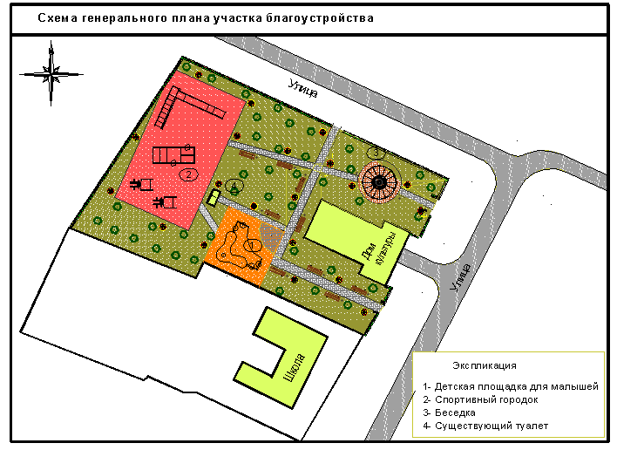
Технико-экономические показатели
-Площадь благоустраиваемой территории- 0,65 га
Площадь тротуаров и площадок- 0,15 га
Площадь детской площадки- 0,04 га
-Площадь спортивного городка- 0,12 га
-Площадь озеленения- 0,29 га

Slide 9
Предварительный расчет стоимости
(тыс. руб.)
Ассортиментная ведомость посадочного материала
№ п/п | Наименование мероприятий | Стоимость, тыс. руб.
1 | Озеленение территории парка (обрезка и выкорчевывание деревьев, посадка деревьев, кустарников, цветов) | 220
2 | Монтаж поливочной системы | 200
3 | Организация уличного освещения | 250
4 | Устройство тротуаров и площадок | 850
5 | Установка малых архитектурных форм (беседка, лавочки, арки, детская площадка, спортивный городок) | 1315
6 | Ограждение парка | 500
7 | Всего | 3 335
№ п/п | Наименование посадочного материала | Ориентировочная стоимость (руб.)
1 | Клен остролистный | 250
2 | Акация белая | 170
3 | Вяз приземистый | 150
4 | Дуб | 350
5 | Береза | 300
6 | Липа | 350
7 | Петуния крупноцветковая | 20
8 | Бархатцы отклоненные | 20
9 | Цинния | 20
10 | Роза | 150
11 | Газон (кв.м.) | 160

Slide 10
Календарный план выполнения работ по благоустройству со сроком окончания работ
по реализации проекта в 2019 году
№п/п | Наименование работ | Продолжительность выполнения работ, месяц
 |  | январь | февраль | март | апрель | май | июнь | июль | август | сентябрь
1 | Подготовительные работы |  |  |  |  | ХХХХХХ
2 | Уличное освещение |  |  |  |  |  | ХХХХХХ
3 | Поливочный водопровод |  |  |  |  | ХХХХХХ
4 | Устройство тротуаров и площадок |  |  |  |  |  | XХХХХХ | ХХХХХХ | ХХХХХХ
5 | Озеленение территории |  |  |  |  | ХХХХХХ | ХХХХХХ
6 | Установка малых архитектурных форм |  |  |  |  |  |  | ХХХХХХ | ХХХХХХ
7 | Ограждение парка |  |  |  |  |  |  |  | ХХХХХХ

